Slide 1
Thiết kế mạch chia 8 bit bằng ngôn ngữ Verilog
Nhóm 1

Slide 2
Nhóm 1
Trần Hoàng Tấn 22119132
Võ Quang Huy 22119082
Huỳnh Minh An 22119039
Huỳnh Minh Quý 22119125
Hồ Gia Huyên 22119083
Kiều Chí Hưng 22119085

Slide 3
Phép chia dùng phương pháp khôi phục số nhớ (Restoring Division Algorithm)

Slide 4
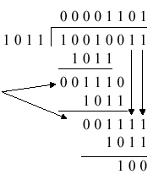
Thuật toán phép chia
Thương
Số chia
Số bị chia
Số dư tạm thời
Số dư

Slide 5
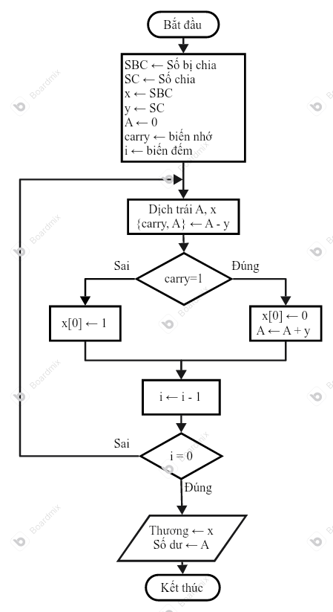
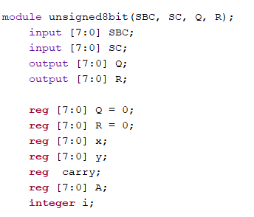
Thuật toán phép chia

Slide 6
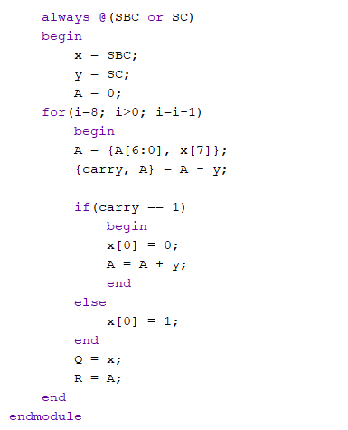
Thuật toán phép chia

Slide 7
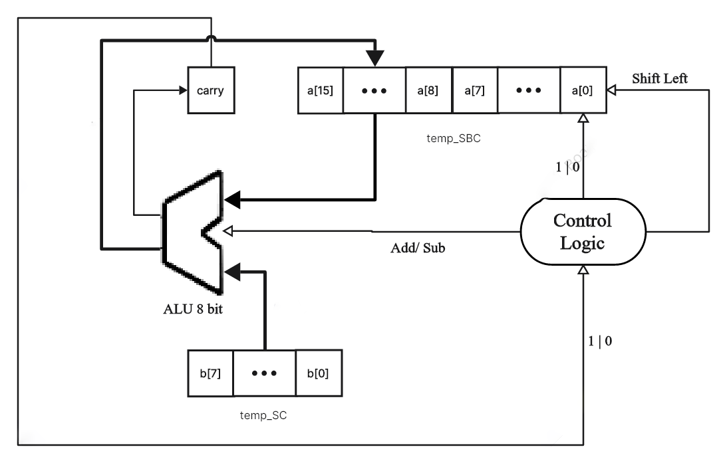
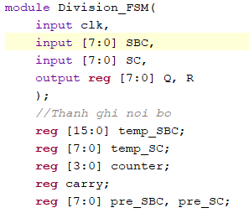
Mạch chia dùng máy trạng thái hữu hạn (FSM)

Slide 8
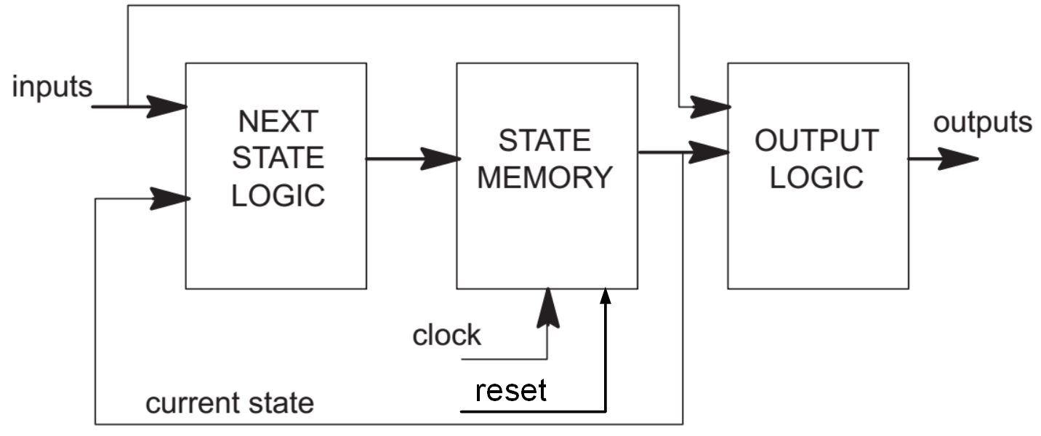
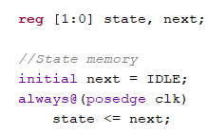
Máy trạng thái hữu hạn (FSM)
Mô hình máy trạng thái hữu hạn (FSM)

Slide 9
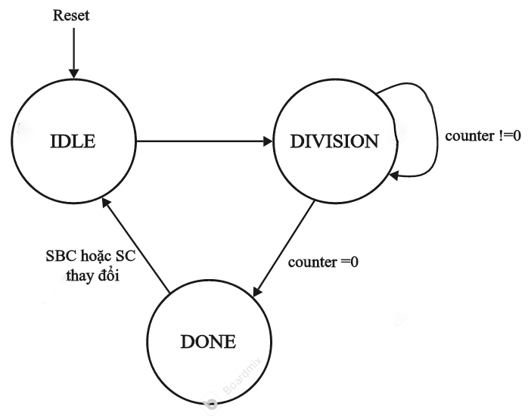

Máy trạng thái hữu hạn (FSM)

Slide 10
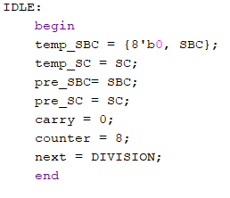
Máy trạng thái hữu hạn (FSM)

Slide 11
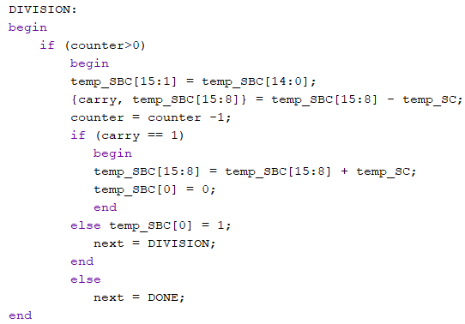
Máy trạng thái hữu hạn (FSM)

Slide 12
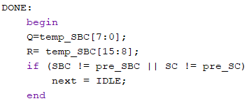
Máy trạng thái hữu hạn (FSM)

Slide 13
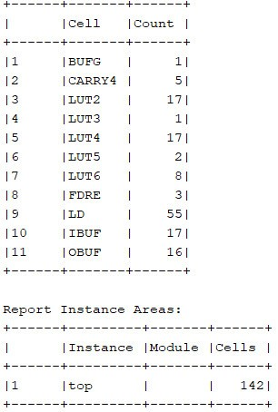
LUT : 45

Slide 14
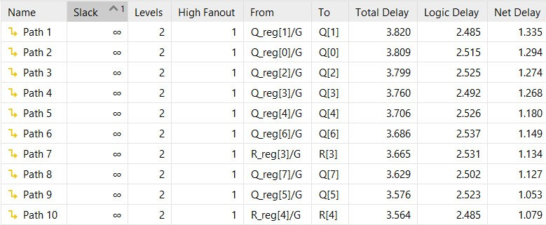
Thời gian Delay: 3.820 ns

Slide 15
01
Mạch chia khôi phục số nhớ dùng khối PU sử dụng FA

Slide 16
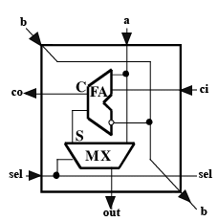
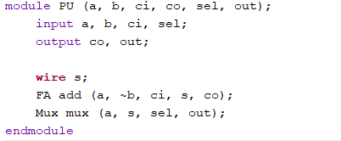
Khối PU (Procesing Unit)
Code
Sơ đồ khối PU

Slide 17
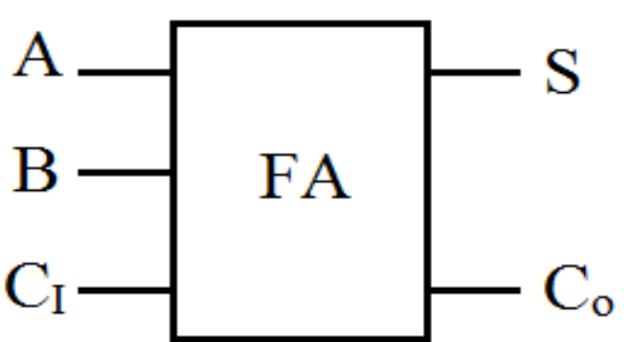
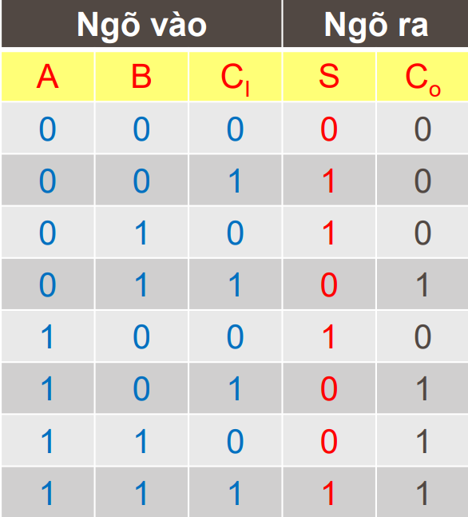
Mạch cộng toàn phần (FA)
Bảng trạng thái
Sơ đồ khối
Hàm ngõ ra
S = A⊕B⊕Cin
Co = AB + Aci + BCi

Slide 18
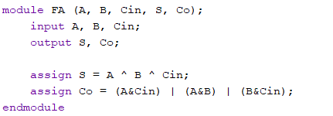
Mạch cộng toàn phần (FA)
Sơ đồ khối
Hàm ngõ ra
S = A⊕B⊕Cin
Co = AB + Aci + BCi
Code

Slide 19
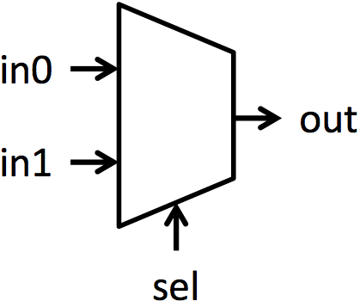
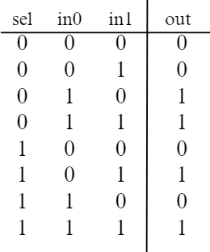
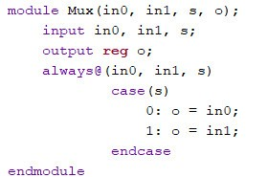
Mạch đa hợp MUX 2 sang 1
MUX

Slide 20
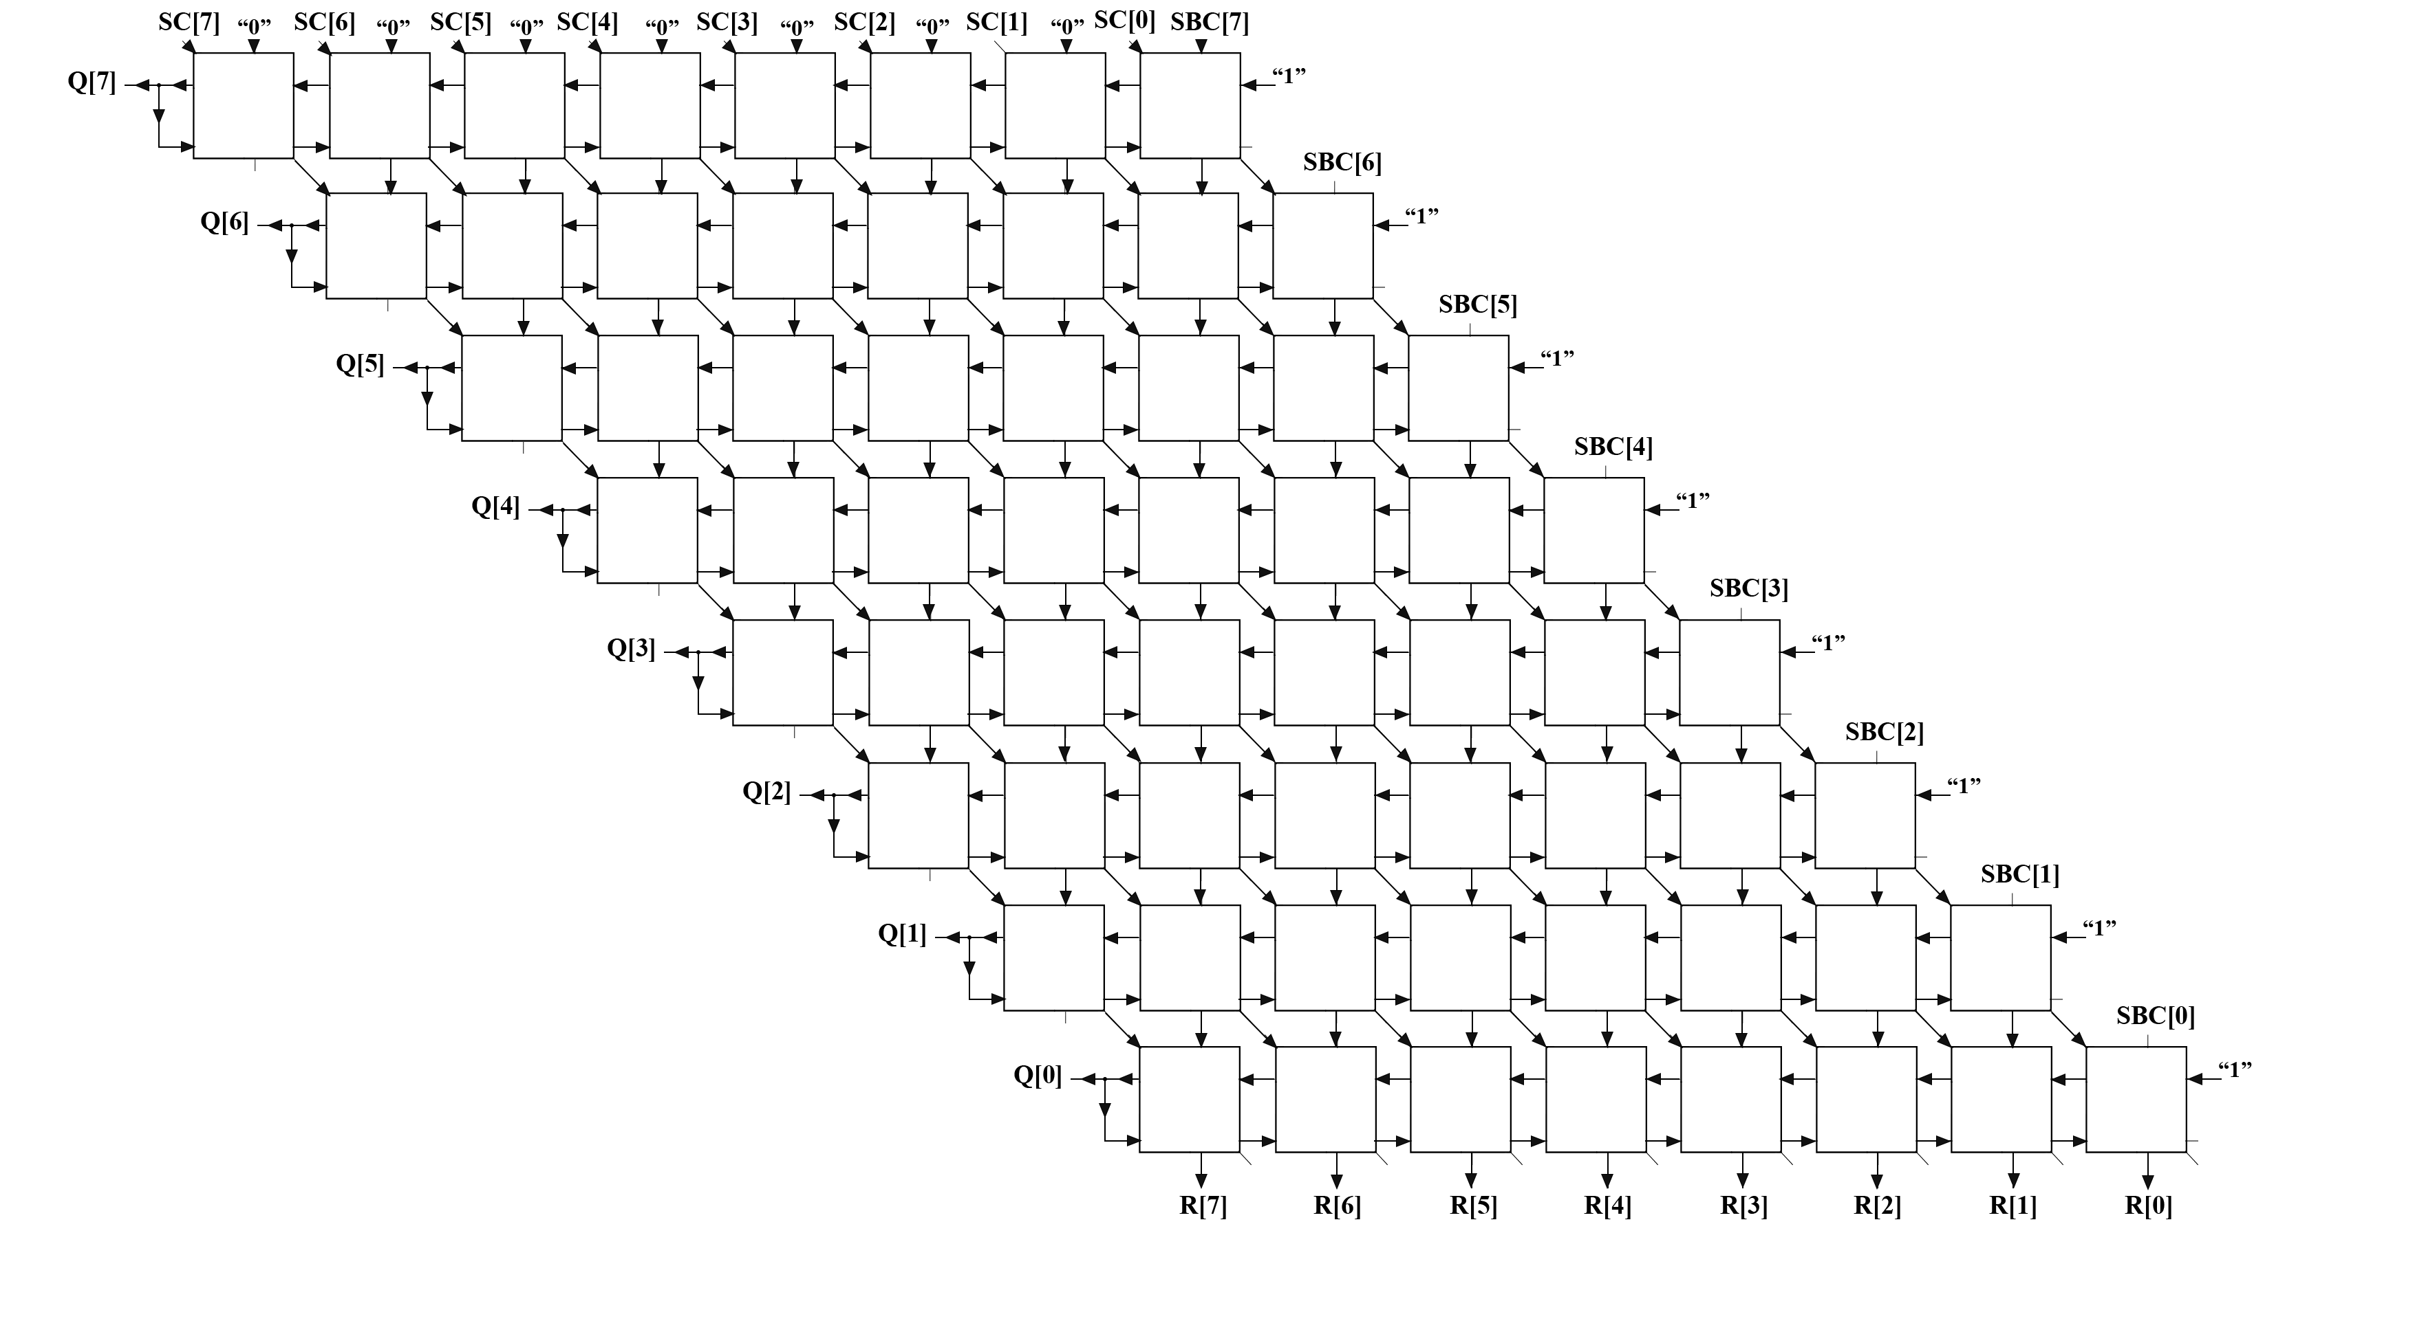
Sơ đồ khối
mạch chia

Slide 21
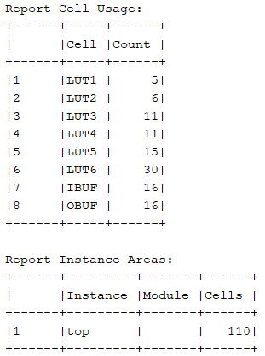
LUT : 78

Slide 22
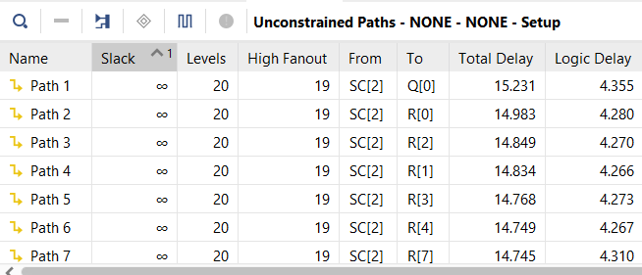
Thời gian Delay: 15.231 ns

Slide 23
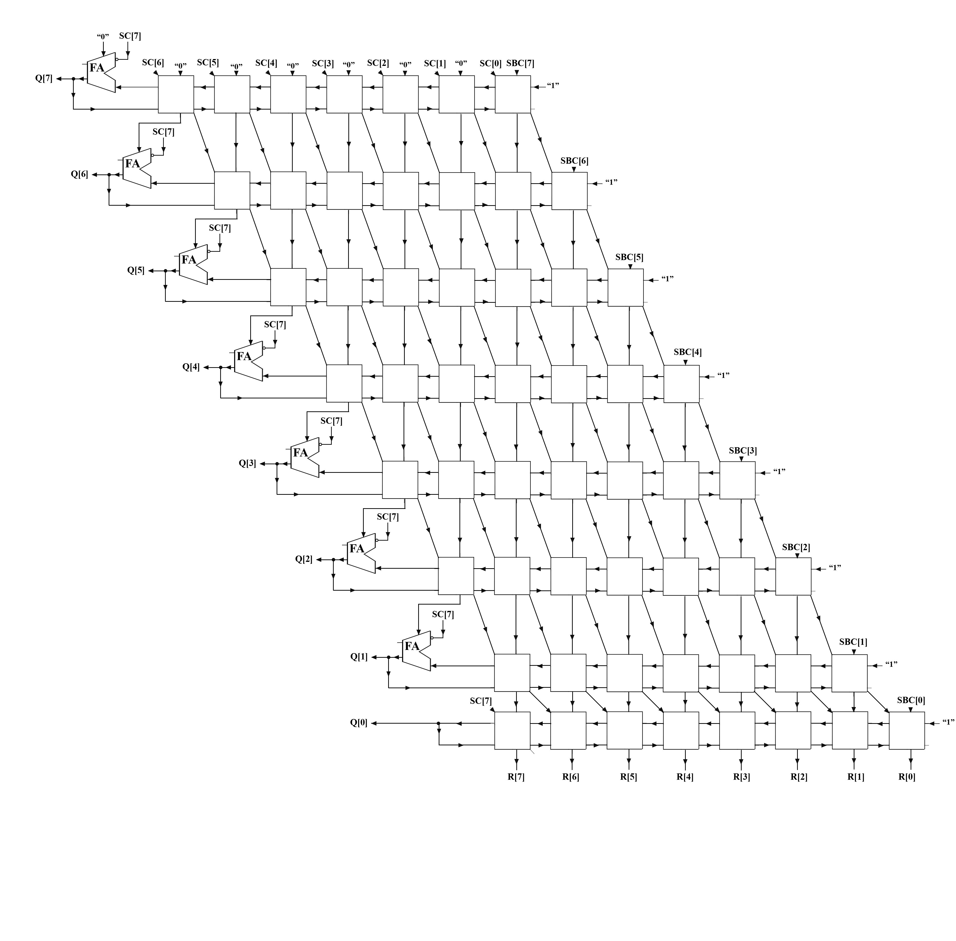
Sơ đồ khối
mạch chia

Slide 24
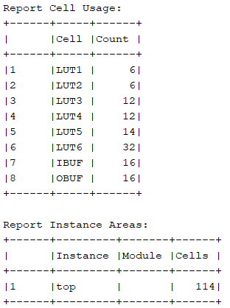
LUT : 82

Slide 25
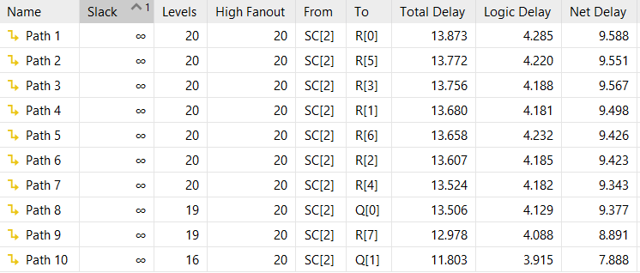
Thời gian Delay: 13.873 ns

Slide 26
02
Mạch chia khôi phục số nhớ dùng khối PU sử dụng FS

Slide 27
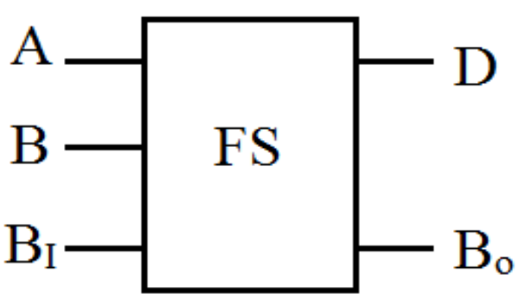
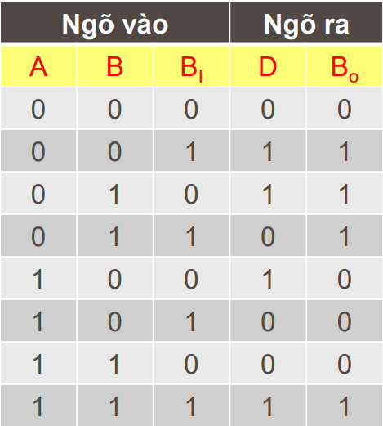
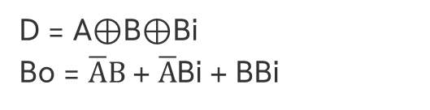
Mạch trừ toàn phần (FS)
Bảng trạng thái
Sơ đồ khối
Hàm ngõ ra
D = A⊕B⊕Bi
Bo = $\overline{A}B$ + $\overline{A}$Bi + BBi

Slide 28
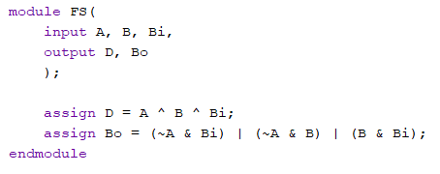
Mạch trừ toàn phần (FS)
Sơ đồ khối
Hàm ngõ ra
D = A⊕B⊕Bi
Bo = $\overline{A}B$ + $\overline{A}$Bi + BBi
Code

Slide 29
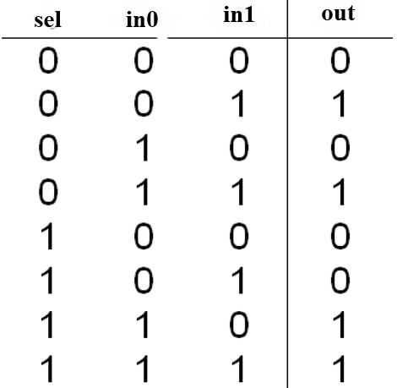
Mạch đa hợp MUX 2 sang 1
MUX

Slide 30
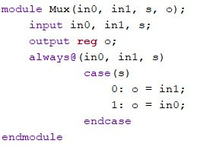
Mạch đa hợp MUX 2 sang 1
MUX

Slide 31
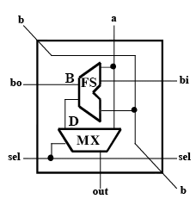
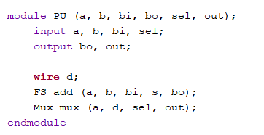
Khối PU (Procesing Unit) dùng mạch trừ toàn phần
Code
Sơ đồ khối PU

Slide 32
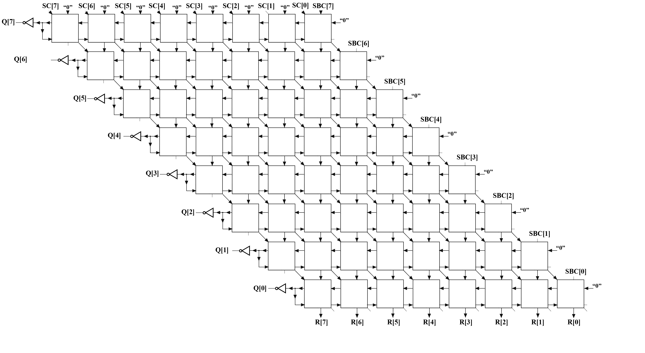
Sơ đồ khối
mạch chia

Slide 33
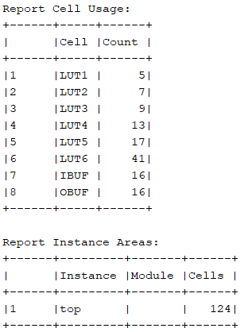
LUT : 92

Slide 34
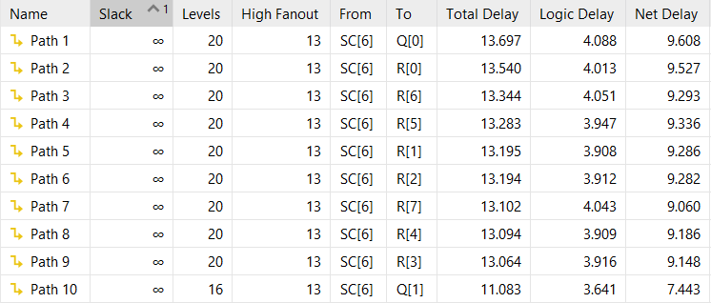
Thời gian Delay: 13.697 ns

Slide 35
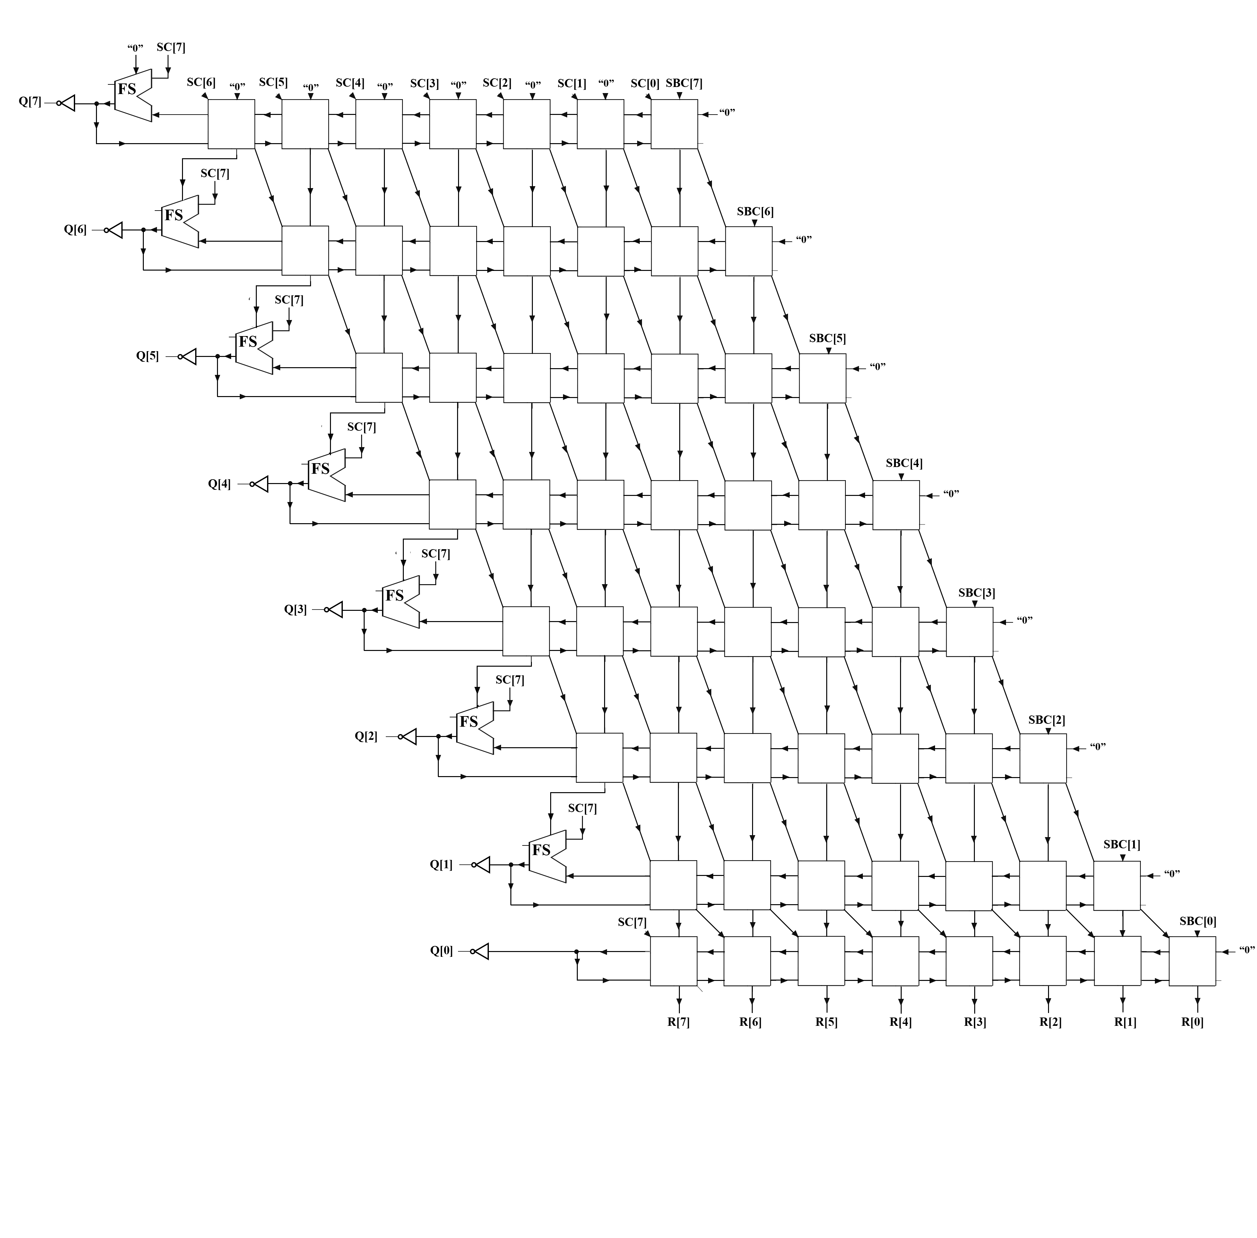
Sơ đồ khối
mạch chia

Slide 36
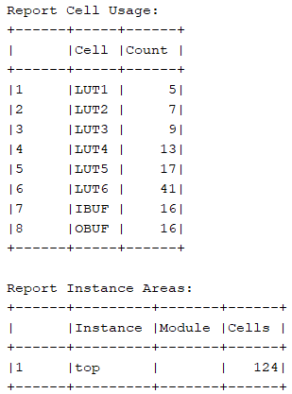
LUT : 92

Slide 37
Thời gian Delay: 13.697 ns

Slide 38
Tổng kết
 | FSM | PU dùng FA | PU dùng FA (tối ưu) | PU dùng FS | PU dùng FS (tối ưu)
LUT | 45 | 78 | 82 | 92 | 92
Delay Time (ns) | 3.820 | 15.231 | 13.873 | 13.697 | 13.697

Slide 39
Thanks!

